Slide 1




VIAJE AL INTERIOR DE LA MENTE
CON MBOT2
RETO 1:
¡SUPERA LOS MIEDOS!
A través de este desafío aprenderás a utilizar el sensor de ultrasonido del mBot2, usándolo para esquivar obstáculos (los miedos) a medida que avanza.

Slide 2


1. ¿QUÉ ES EL MIEDO?
El miedo es una emoción que sentimos cuando creemos que algo malo puede pasarnos. Es como una alarma en nuestro cuerpo que nos prepara para defendernos o escapar. Nos ayuda a protegernos, pero a veces también aparece cuando no hay peligros reales.
¿Alguna vez has sentido miedo de algo y lo has superado?
En esta ocasión, el robot lo hará contigo.

Slide 3

2. ELIGE 5 MIEDOS
Toma una hoja en blanco y escribe todos los posibles miedos que se te ocurran.
A continuación, elige los 4 miedos más importantes. Son los que usarás en este reto.

Slide 4

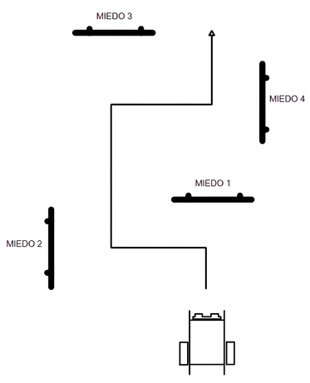
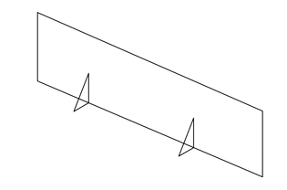
3. PREPARA EL CIRCUITO
Vamos convertir tus miedos en los obstáculos que debe sortear el robot.
1. Para ello, toma cartón y crea obstáculos con el miedo escrito en e´l. Recorta 4 trozos rectangulares de 10x25cm y escribe en cada uno de ellos uno de los miedos que has elegido. Además, cada rectángulo necesitará un pequeño soporte para sostenerse:
2. Realiza un circuito segu´n la configuración del siguiente plano:
MIEDO 1

Slide 5

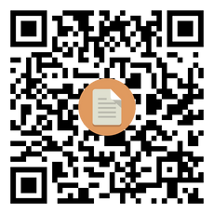

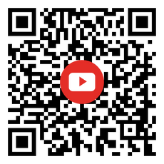
4. PREPARA EL SOFTWARE
Para programar el mBot2 necesitas usar la aplicación que te permite dar las instrucciones al robot:
Abre Mblock en tu ordenador o en el entorno de programación en su versión WEB.
Guía de uso de Mblock
https://ide.mblock.cc/
Video tutorial de Mblock
Video tutoriales. (Licencia estándar de YouTube)

Slide 6

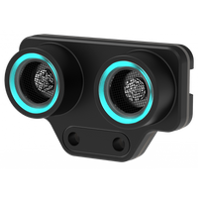
5. PROGRAMA EL MBOT
Realiza la programación adecuada para que el robot pueda esquivar los obstáculos.
¿Sabes cómo funciona un sensor de ultrasonidos?
Puedes ver el video escaneando el código QR para orientarte, pero deberás seguir las instrucciones 6,7,8... para superar el reto!
  Programa el robot siguiendo las pistas/pasos que tienes a continuación.
  Recuerda vas a utilizar el sensor de ultrasonidos del mBot2.
Sensor de ultrasonidos. Imagen extraida de www.robotix.com
Video tutorial mbot2. Sensor ultrasónico. (Licencia estándar de YouTube)

Slide 7
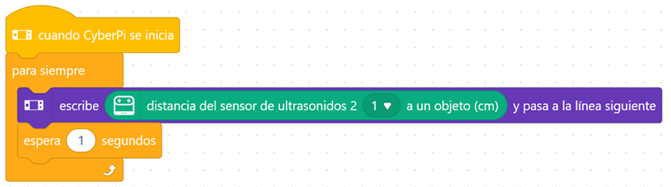
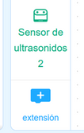

Puedes probar el sigu
6. PROGRAMA EL MBOT: PASO 1
Usa los comandos del sensor de ultrasonido para obtener la distancia a los objetos.
  Puedes probar el siguiente programa para ver en pantalla la distancia que detecta el sensor a cualquier objeto:
Recuerda que debes tener añadida la extensión del sensor 2 de ultrasonido en tu entorno de programación de Mblock

Slide 8
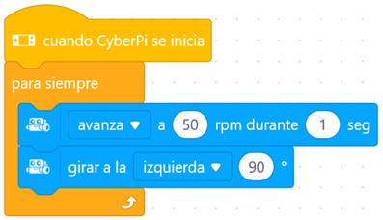

Puedes probar el sigu
7. PROGRAMA EL MBOT: PASO 2
Programa el desplazamiento del robot. Dale movimiento al robot y comprueba que funcionan correctamente los motores:
Necesitarás la extensión del chasis (shield) del mBot2

Slide 9
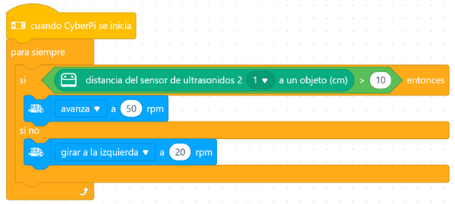
Puedes probar el sigu
8. PROGRAMA EL MBOT: PASO 3
Prueba a usar condicionales para evitar que el robot choque y evite cada obstáculo.

Slide 10
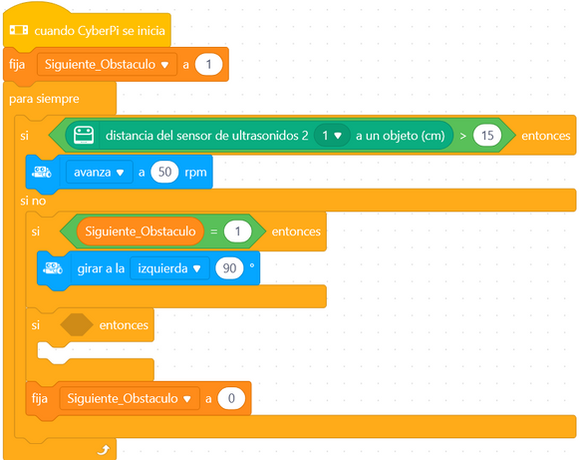


9. PROGRAMA EL MBOT: PASO 4
  Crea la secuencia completa. Para ello, crea una variable llamada “Siguiente_obstáculo”. Asigna el valor “1” nada más comenzar tu programa e increméntala cada vez que se supere un obstáculo.
  Observa el plano de la ficha 3 y piensa en la secuencia completa de giros que debe seguir tu robot para sortear todos los obstáculos.

Slide 11

10. SOLUCIÓN
¿No has conseguido sortear todos los obstáculos?
Pide a tu profesor/a que te de una posible solución y...
¡Comprueba que el programa actúa como tú quieres!

Slide 12

11. DESAFÍO
Ahora que ya tienes una solución para tu robot, pregúntate:
¿Cómo actúa tu robot si cambias o eliminas alguno de los obstáculos?
¿Lo sigue superando correctamente?
¡Modifica el circuito de obstáculos e implementa los cambios necesarios en la programación para lograr la excelencia en esta actividad!

Slide 13

12. REFLEXIONA
¿Qué ocurre si quitas tus miedos y los apartas de tu camino?

